Slide 1
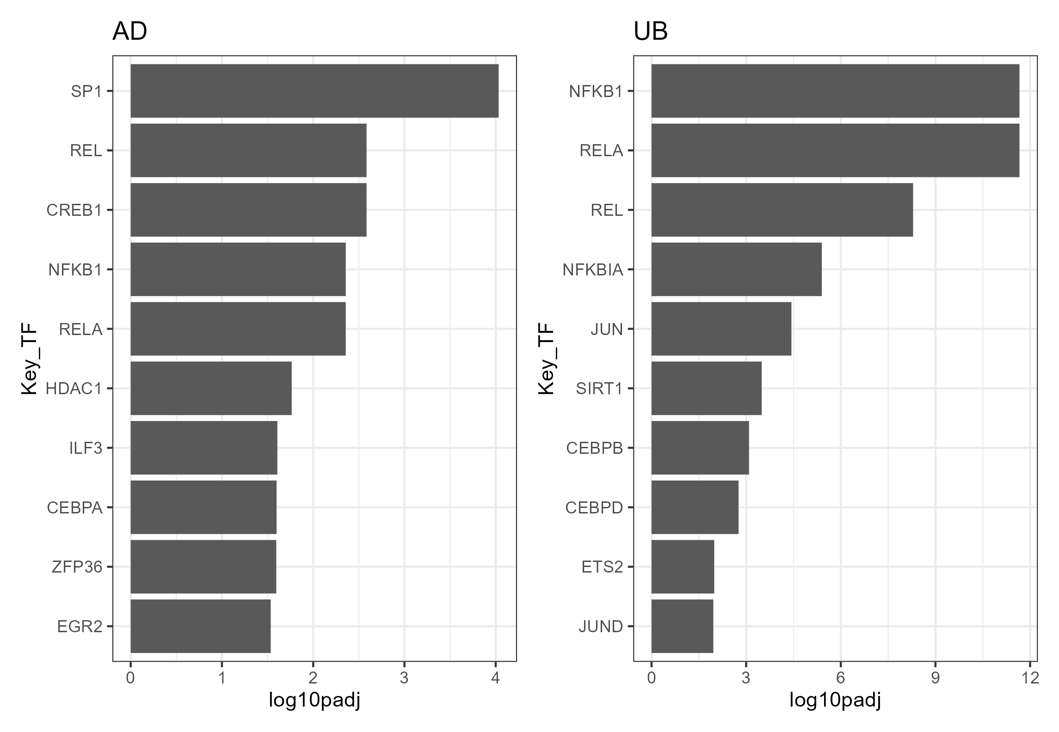
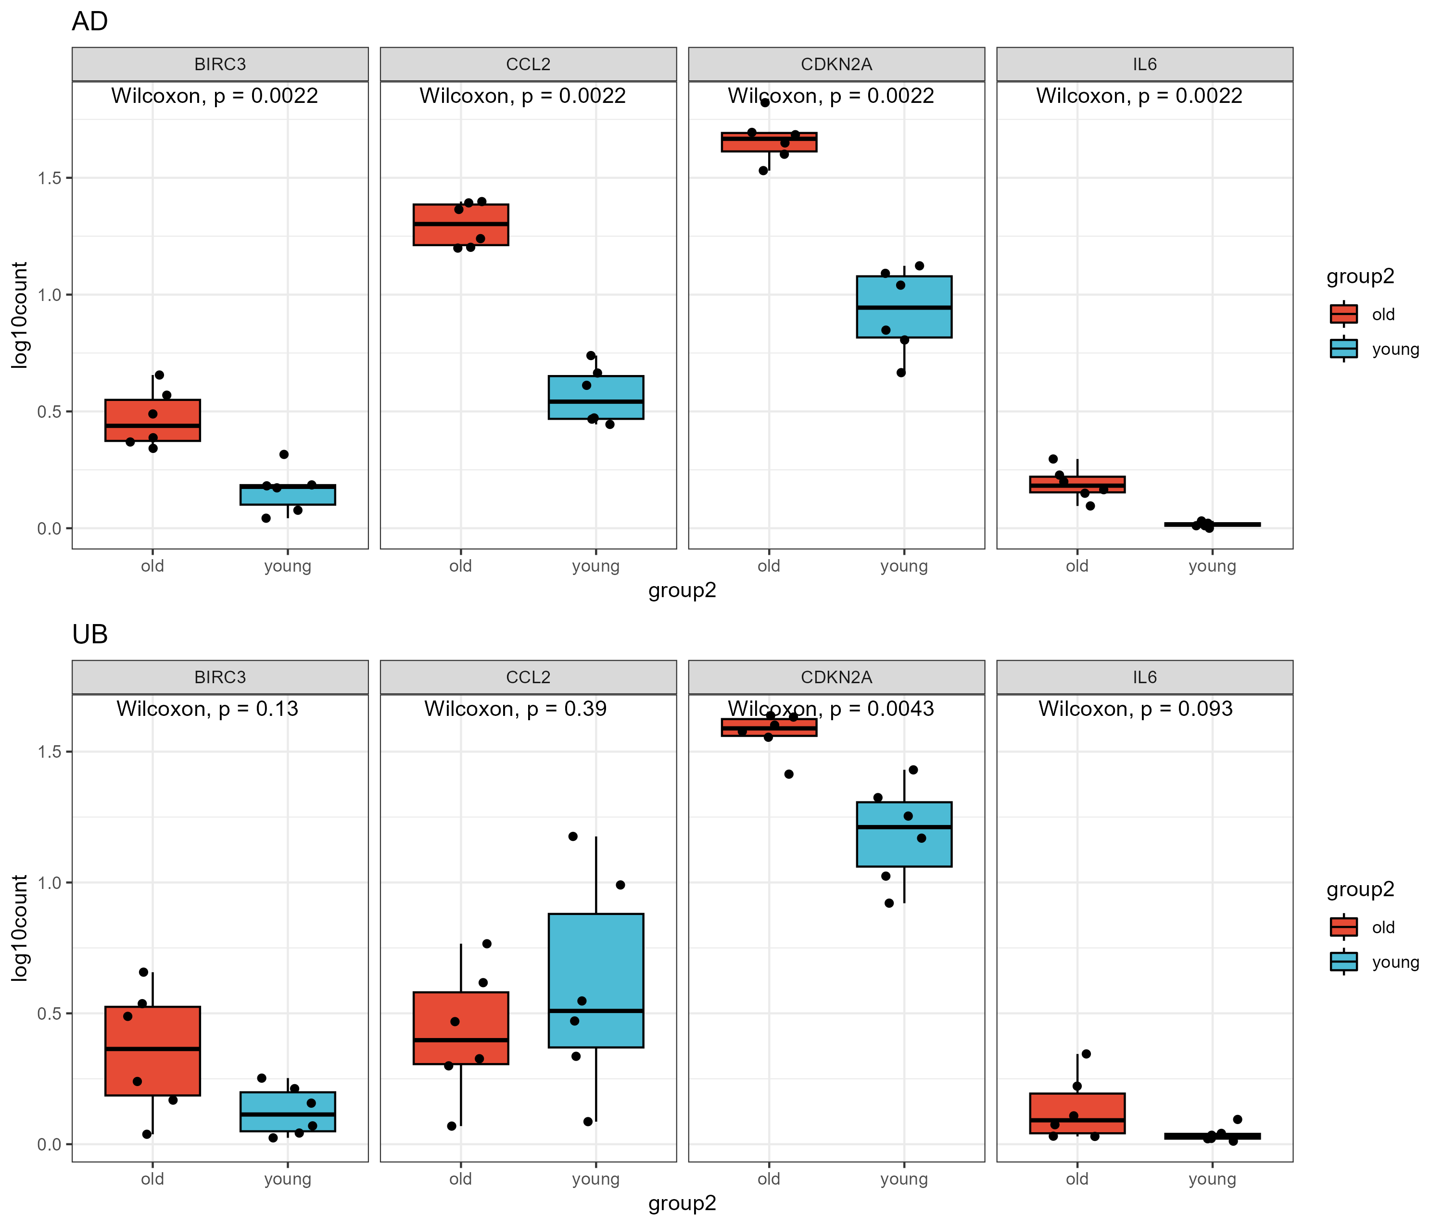
基于TRRUST数据库的分析结果
使用的所有在T10_T12上调的基因fc>=1.5, p<=0.05
一些衰老相关基因的表达情况
目标基因的关键调控因子
数据：
\out\pathways\TRRUST\AD_TRRUST_result.txt
\out\pathways\TRRUST\UB_TRRUST_result.txt

Slide 2
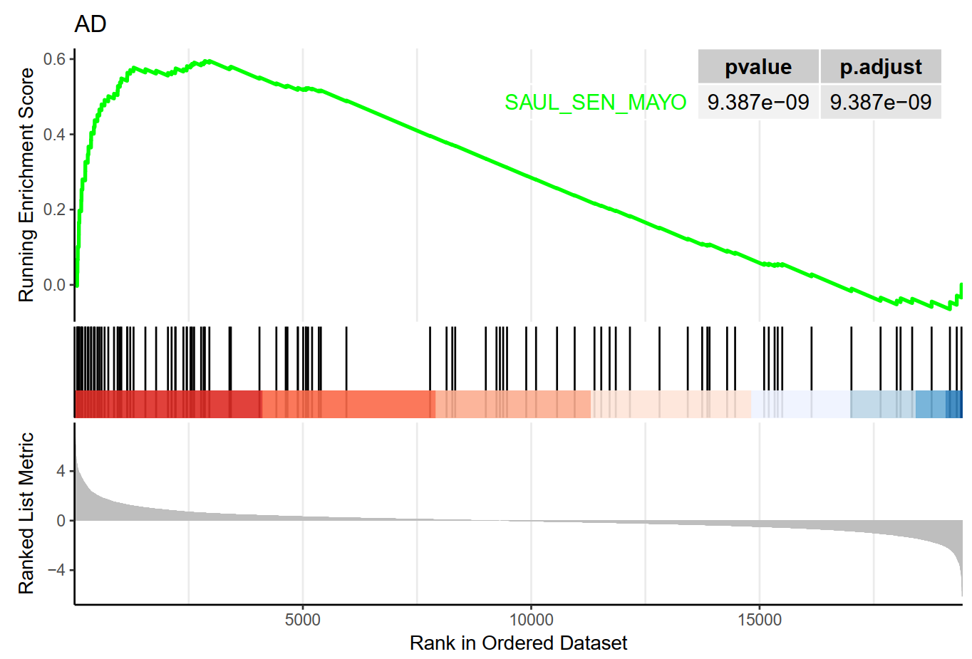
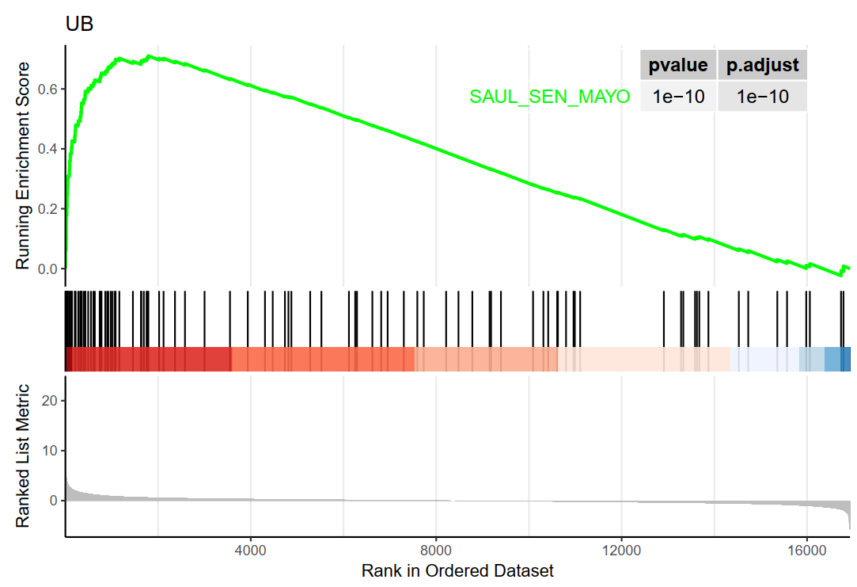
senmyao基因集的GSEA分析
全部差异基因

Slide 3
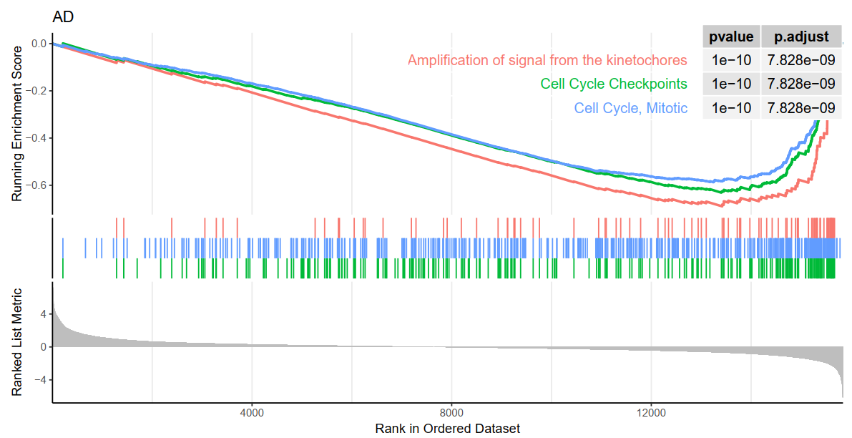
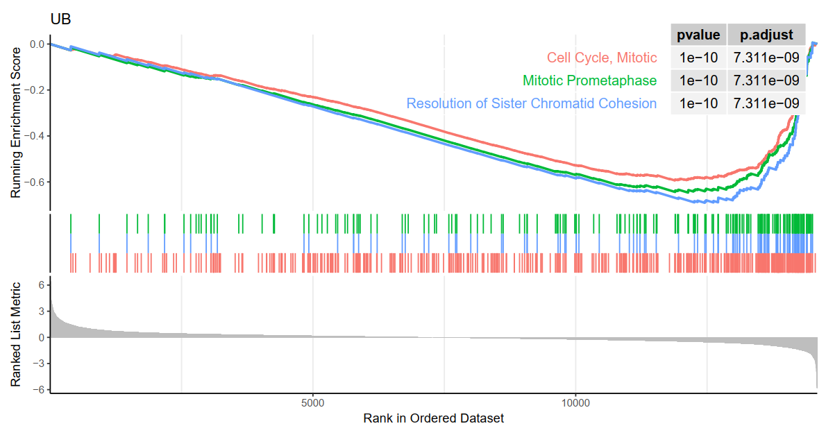
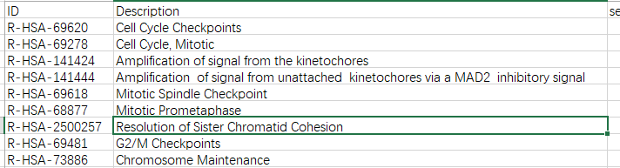
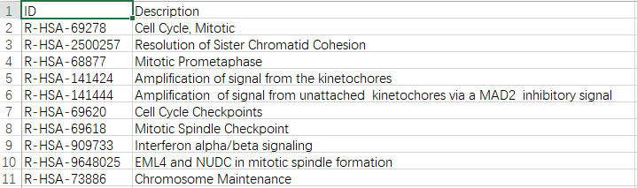
ReactomePA数据库GSEA分析
全部差异基因
Top10通路
Top10通路
数据：\out\pathways\ReactomePA\ReactomePA_AD_table.txt
数据：\out\pathways\ReactomePA\ReactomePA_UB_table.txt

